Slide 1
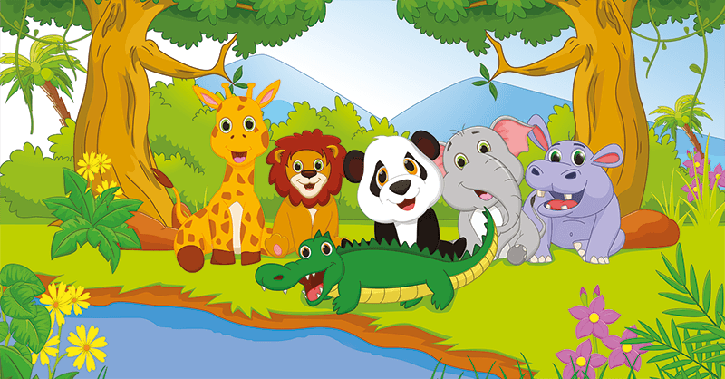
Gari Daniel Tinajero Altúzar
15/11/22
LOS ANIMALES
EMPEZAR:D

Slide 2
Selección de pregunta:
1
2
3
4
5
6
7
8
Regresar :C

Slide 3
El gato es el animal qué animal maúlla
Verdadero
Falso

Slide 4
Los osos son amigables y no muerden
Verdadero

Slide 5
La Ballena azul es el animal mas grande del mundo
Verdadero

Slide 6
El ornitorrinco es un animal mamífero capaz de poner huevos
Verdadero

Slide 7
Los pingüinos tienen alas pero no pueden volar
Verdadero

Slide 8
Los delfines son de los animales más inteligentes del mundo
Verdadero

Slide 9
El caracol de jardín es el animales mas veloz del mundo
Verdadero

Slide 10
El animal con la capacidad de vivir más tiempo es la tortuga de Galápagos
Verdadero

Slide 11
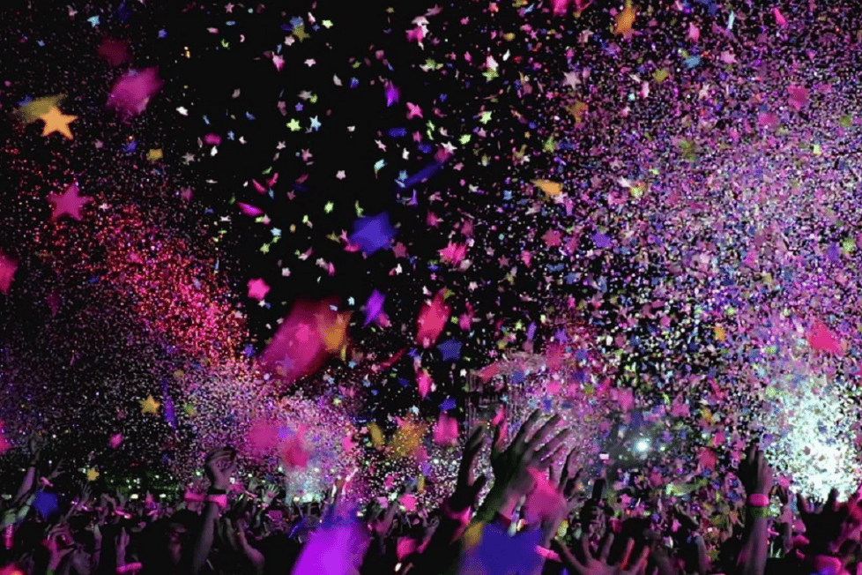
Correcto!!
Siguiente pregunta:

Slide 12
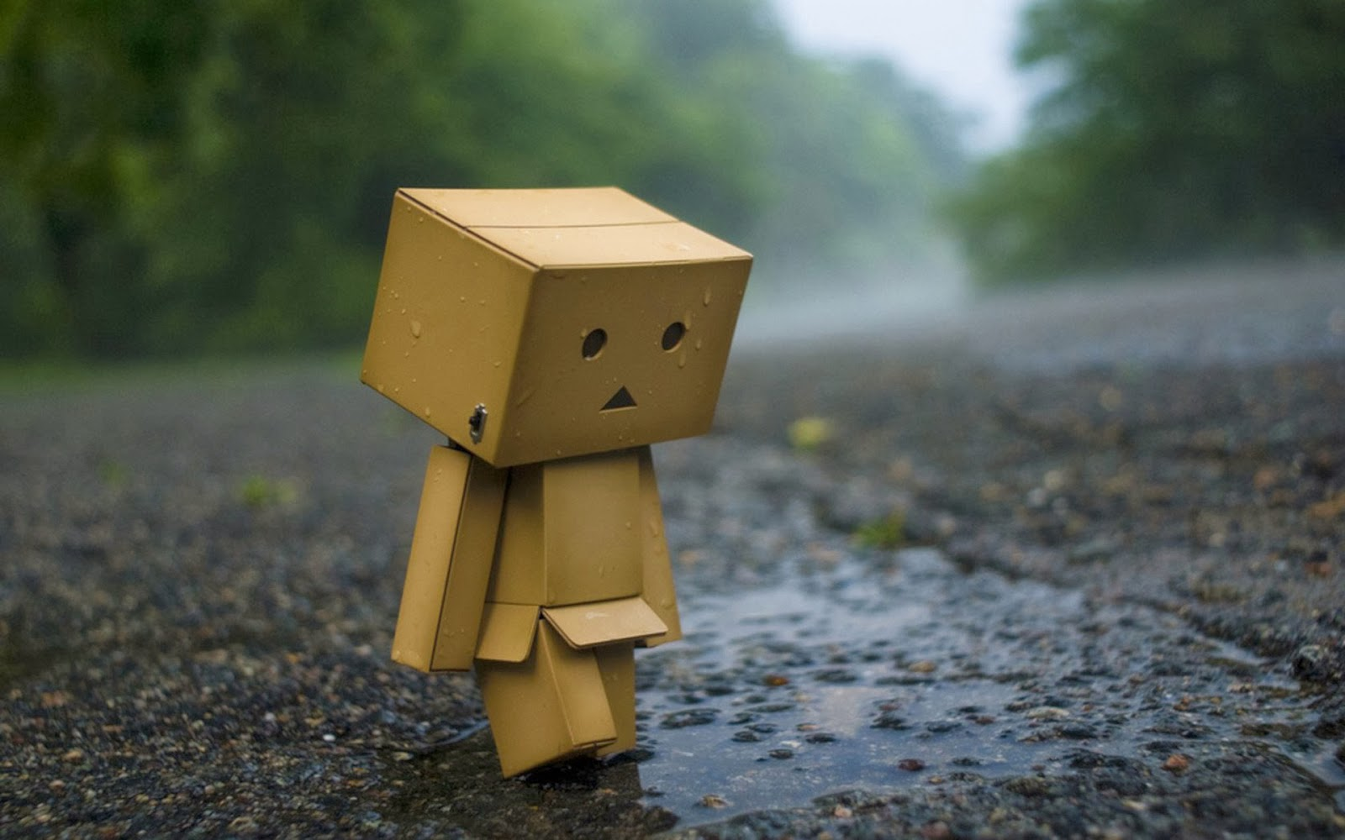
INCORRECTO :C
Siguiente pregunta:

